Slide 1
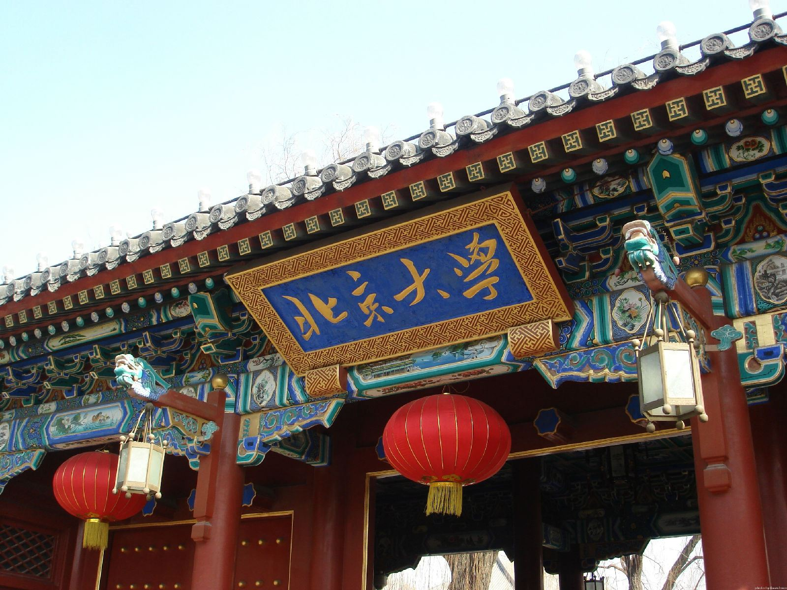
双足机器人设计及分析
汇报人：琚振盟 李江天 张晨曦 范祖鑫 靳葳

Slide 2
机械结构设计
ANASYS强度验证
运动学分析仿真
动力学建模
控制策略设计及仿真

Slide 3

PART 05
控制策略设计及仿真
Design of Control Strategy and Simulation

Slide 4


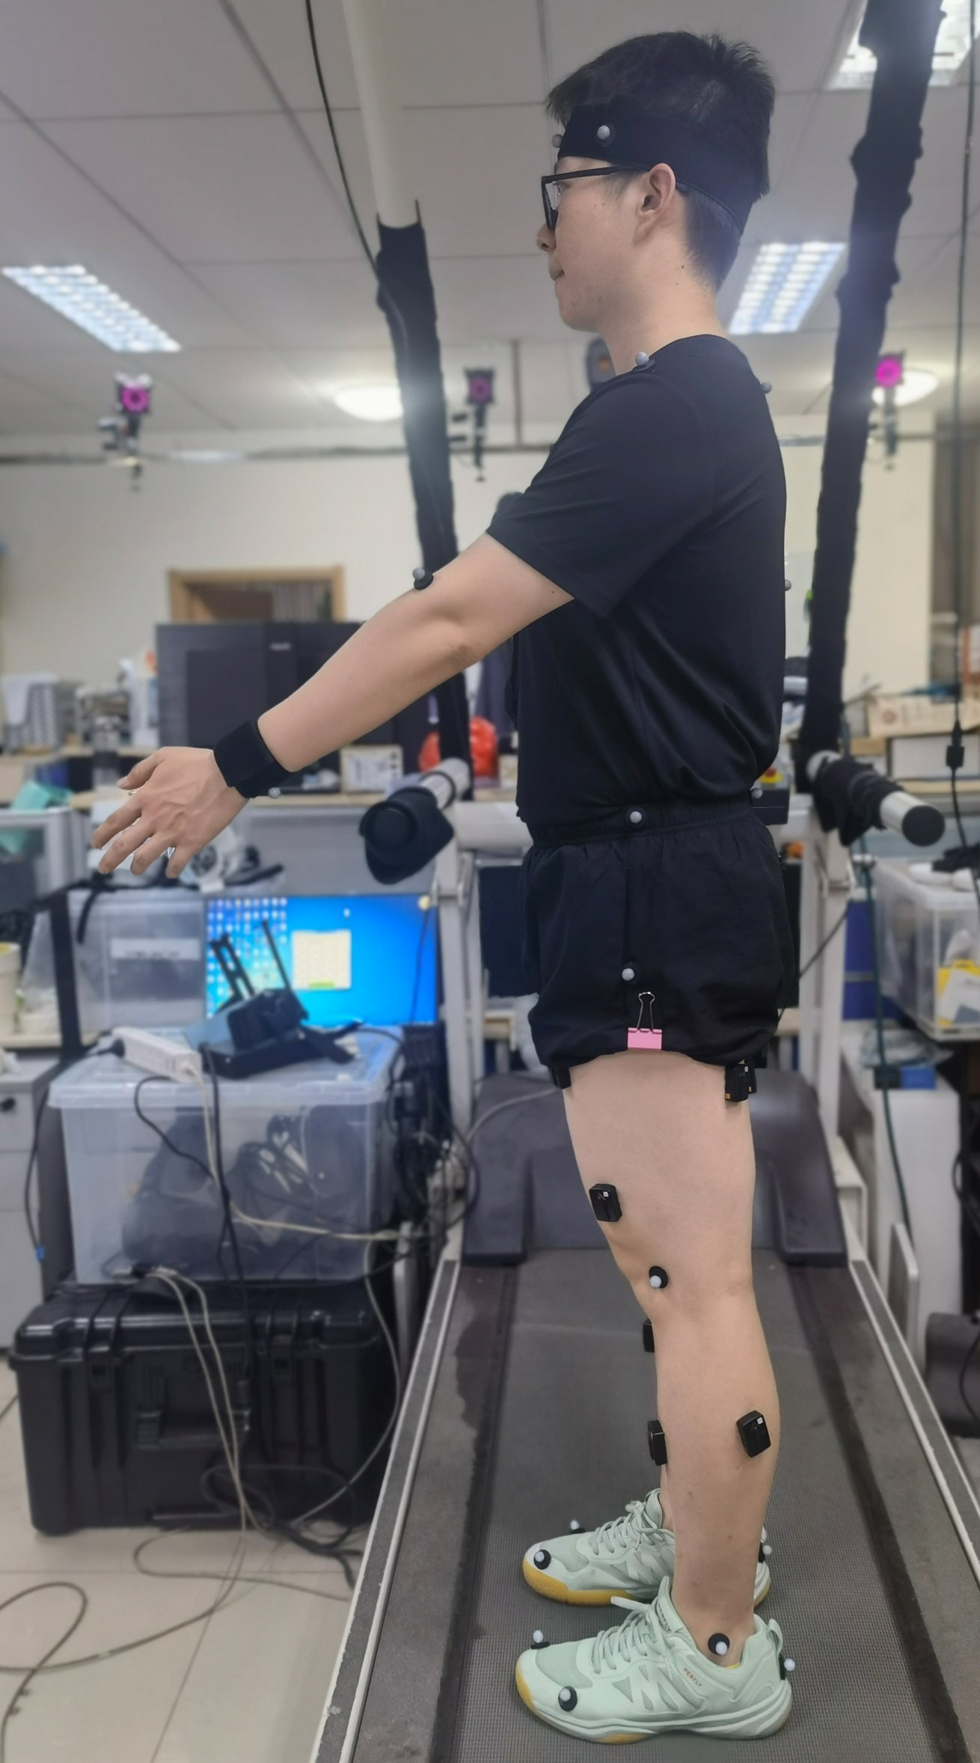
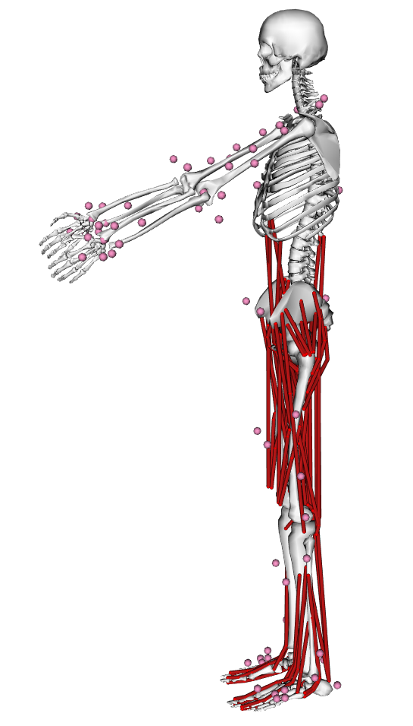
控制策略设计及仿真
基于粒子群参数实时优化的机器人关节轨迹跟踪控制
关节力矩如何给定 ?
基于PD的位置跟踪控制

Slide 5
解题思路

Slide 6
感谢倾听

